Slide 1
Ny organisering av arbeidet og arbeidstiden Lørenskog sykehjem 2024

Slide 2
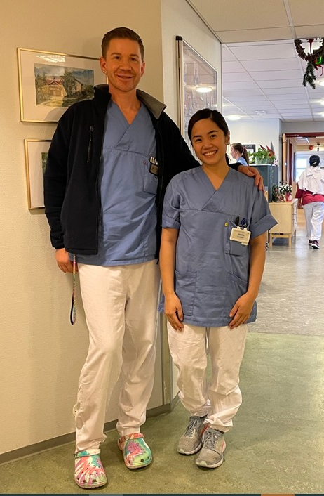
Arbeid med organisering av arbeidet og arbeidstiden frem til 2024
Målet er en hverdag for beboerne med høy kvalitet, nok kompetanse tilstede, kontinuitet i ansattgruppen og nok kapasitet til å dekke beboernes behov.
Utarbeidelse av en bakvaktsturnus for sykepleiere på kveld og helg
Innføring av langvakter (12,5 timer ) i helg for ansatte som ønsker dette
Økt andel heltidsstillinger hos helsefagarbeidere (>80%) Sykepleiere ofte
Planlegge sommerferieavvikling på tvers av avdelingene på huset for å sikre nok sykepleiekompetanse gjennom sommeren.
Deltar fra 2024 i et nasjonalt nettverk TØRN sammen med 12 andre kommuner for å fortsette arbeidet. Målet er å utarbeide en årsturnus i løpet av 2025.

Slide 3
Ny organisering av arbeidet og arbeidstiden
Tørn - Ny organisering av arbeidet og arbeidstiden (youtube.com)
Forsøk med nye arbeids- og organisasjonsformer
Mange kommuner får ikke rekruttert nok medarbeidere, og dette blir enda mer utfordrende i årene som kommer.
Målet er å bidra til en mer bærekraftig sektor ved å øke heltidsandelen og andelen ansatte med formell helsefaglig kompetanse
Mål om å ha rett person på rett plass til å løse oppgavene.
Målet er å utarbeide en årsturnus med oppstart i 2025.
Tørn-film: Heltidskultur i Sandefjord kommune (youtube.com)

Slide 4
Den gode vakta – hva er det?
TIPS til refleksjonsoppgave:​
​
Hva kjennetegner den gode vakta for brukerne og ansatte? ​
​
Hvilke forutsetninger er til stede når den gode vakta oppleves?​
​
Når på døgnet, uka og året er det mest sannsynlig å oppleve den?
Hva er en god vakt for deg? - YouTube​

Slide 5
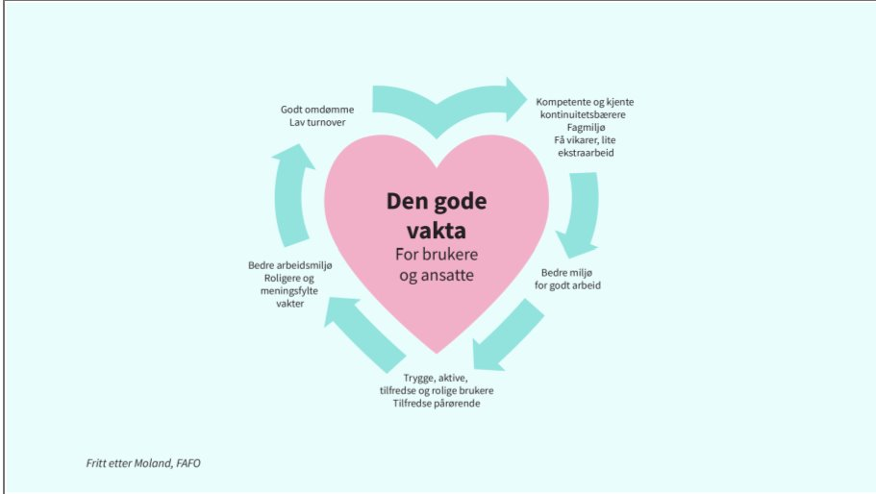

Slide 7
Takk for oppmerksomheten ☺

